Slide 1

Trường Tiểu học Thị Trấn Núi Đối
CHÀO MỪNG QUÝ THẦY CÔ VỀ DỰ GIỜ LỚP 1B
Môn: Tiếng Việt
Bài: anh – ach ( tiết 2)
Giáo viên: Nguyễn Thị Toàn

Slide 2


Xin chào các em!

Slide 3
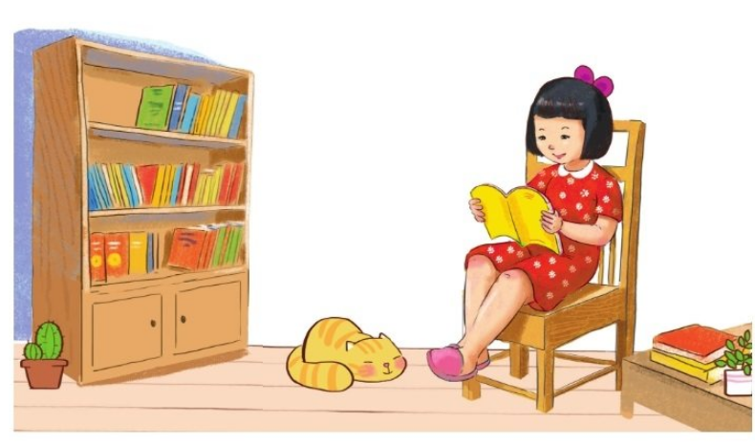

Slide 4
Tủ sách của Thanh
Từ khi Thanh còn bé, ba má đã mua cho em những cuốn sách có tranh ảnh đẹp. Thanh chưa biết chữ nên chỉ xem tranh. Tranh thì vẽ bạn sóc hiền lành. Tranh thì vẽ cô gà “cục tác”, chú lợn “ủn ỉn”…
Giờ thì Thanh đã có một tủ sách. Nhờ có sách, em học đọc rất nhanh
1
2
3
4
5
6

Slide 5
Tủ sách của Thanh
Từ khi Thanh còn bé, ba má đã mua cho em những cuốn sách có tranh ảnh đẹp. Thanh chưa biết chữ nên chỉ xem tranh. Tranh thì vẽ bạn sóc hiền lành. Tranh thì vẽ cô gà “cục tác”, chú lợn “ủn ỉn”…
Giờ thì Thanh đã có một tủ sách. Nhờ có sách, em học đọc rất nhanh.
1
2
3
4
5
6

Slide 6
Tủ sách của Thanh
Từ khi Thanh còn bé, ba má đã mua cho em những cuốn sách có tranh ảnh đẹp. Thanh chưa biết chữ nên chỉ xem tranh. Tranh thì vẽ bạn sóc hiền lành. Tranh thì vẽ cô gà “cục tác”, chú lợn “ủn ỉn”…
Giờ thì Thanh đã có một tủ sách. Nhờ có sách, em học đọc rất nhanh.
1
2
s
n
3
4
hiền lành
l
6
5

Slide 7
Tủ sách của Thanh
Từ khi Thanh còn bé, ba má đã mua cho em những cuốn sách có tranh ảnh đẹp. Thanh chưa biết chữ nên chỉ xem tranh. Tranh thì vẽ bạn sóc hiền lành. Tranh thì vẽ cô gà “cục tác”, chú lợn “ủn ỉn”…
Giờ thì Thanh đã có một tủ sách. Nhờ có sách, em học đọc rất nhanh.
Đ1
Đ2
Đ3

Slide 8
Tủ sách của Thanh
Từ khi Thanh còn bé, ba má đã mua cho em những cuốn sách có tranh ảnh đẹp. Thanh chưa biết chữ nên chỉ xem tranh. Tranh thì vẽ bạn sóc hiền lành. Tranh thì vẽ cô gà “cục tác”, chú lợn “ủn ỉn”…
Giờ thì Thanh đã có một tủ sách. Nhờ có sách, em học đọc rất nhanh.

Slide 9
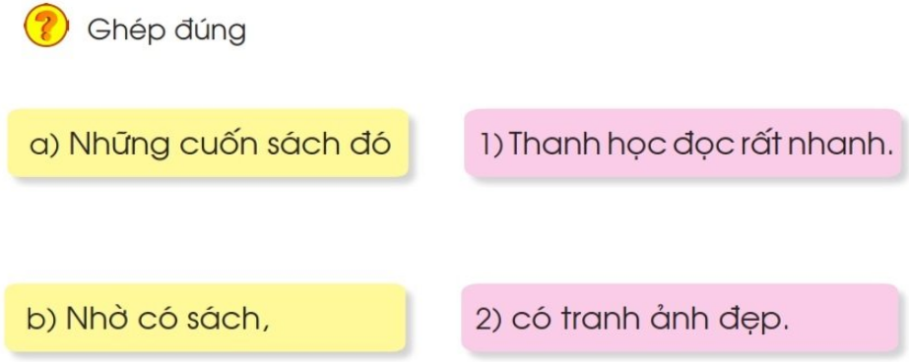

Slide 10


